Slide 1
光电技术
中国海洋大学
信息科学与工程学院电子工程系
Notes:
刘金涛

Slide 2
第五章 热辐射器件
热辐射的一般规律
热敏电阻与热电堆探测器
热释电器件
热探测器概述

Slide 3
光辐射与物质相互作用的热效应
无需制冷
光谱响应无波长选择性
探测效率低，时间响应速度慢
光探测器的光谱响应探测基准
第一阶段：辐射能转换为热能，共性
第二阶段：热能转换为电能

Slide 4
热辐射的一般规律
温度变化方程
内能的增量
C_{θ} ：热容，内能增量与温度关系
热传导损失的能量
G：热传导系数

Slide 5
能量守恒
α：表面吸收系数

Slide 6
热时间常数，ms ~ s
热阻

Slide 7
温升正比与吸收系数 α
温升与频率 ω 有关
低频 ω 时：
高频 ω 时：
ω = 0 时：

Slide 8
最小可探测功率

Slide 9
热敏电阻与热电堆探测器
热敏电阻
热敏电阻特点
吸收辐射后引起温升而产生阻抗变化的器件
电阻温度系数大，其灵敏度高
结构简单，体积小
电阻率高，热惯性小，动态特性好
热电特性是非线性的
互换性较差

Slide 10
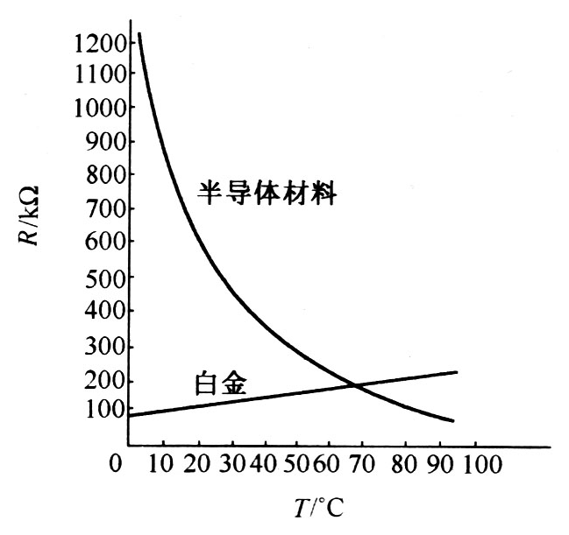
热敏电阻的原理、结构和材料
半导体吸收光辐射后，引起晶格振动加剧，温度上升，电阻变小，负温度特性；无选择性
金属吸收光辐射后，引起晶格振动加剧，妨碍了自由电子的运动，正温度特性。

Slide 11
玻璃壳
热敏电阻
引线
珠状
片状
杆状
垫圈状

Slide 12
热敏电阻的参数
电阻－温度特性
正温度系数热敏电阻
负温度系数热敏电阻
标称电阻 R₂₅：热敏电阻在25±0.2℃、零功率时的阻值
对正温度系数热敏电阻
对负温度系数热敏电阻

Slide 13
温度系数 α_{T}
对正温度系数热敏电阻
对负温度系数热敏电阻

Slide 14
A、B 热灵敏指标
热敏电阻阻值变化量

Slide 15
冷阻与热阻
冷阻：热敏电阻某个温度下的阻值 R_{T}
热阻：热敏电阻吸收单位辐射功率引起的温升
最小可探测功率
热噪声
温度噪声
电流噪声：f < 10 kHz 明显
10⁻⁹ ~ 10⁻⁸ W

Slide 16
热敏电阻应用
线性化处理：用温度系数很小的精密电阻与热敏电阻串或并联构成电阻网络
R_{x}
E
R_{x}
R_{T}
R_{T}
R
R
R_{T}
R_{T}+R_{x}
R_{x}
R_{x}
R_{T}
R_{T} // R_{x}
T
T

Slide 17
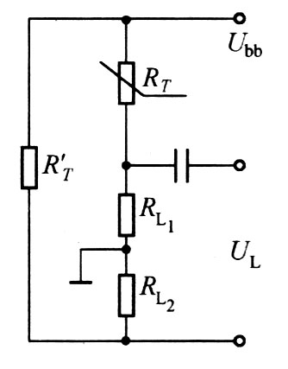
灵敏度
直流
交流

Slide 18
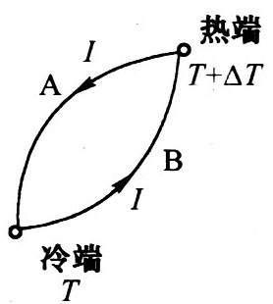
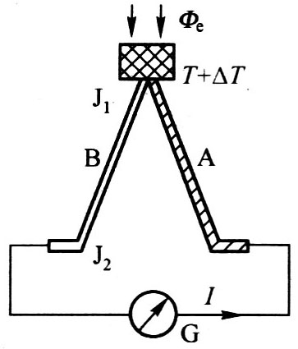
热电偶探测器
工作原理——泽贝克热电效应
接触电势
温差电势
只与组成热电偶的导体材料和两接点的温度有关，而与热电偶的形状尺寸无关

Slide 19
主要特点：
测温精度高：0.001°C；
热电动势与温度在小范围内基本上呈单值、线性关系；
稳定性和复现性较好，响应时间较快；
测温范围宽： -200℃~1600℃。

Slide 20
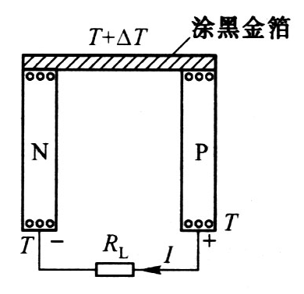
M₁₂：泽贝克常数，V /℃
G_{Q}：热导

Slide 21
特性参数
灵敏度
响应时间： ms ~几十 ms
最小可探测功率：~10⁻¹¹ W

Slide 22
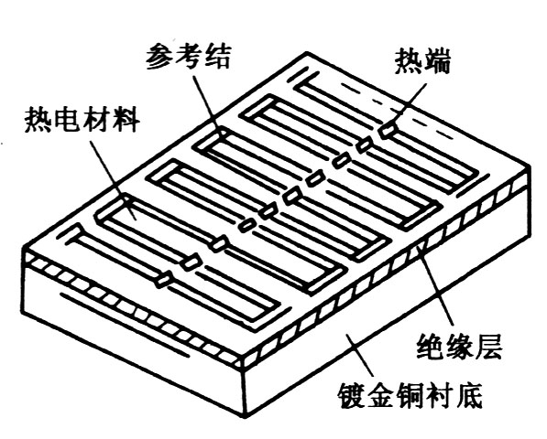
热电堆探测器
减小响应时间
增加灵敏度

Slide 23
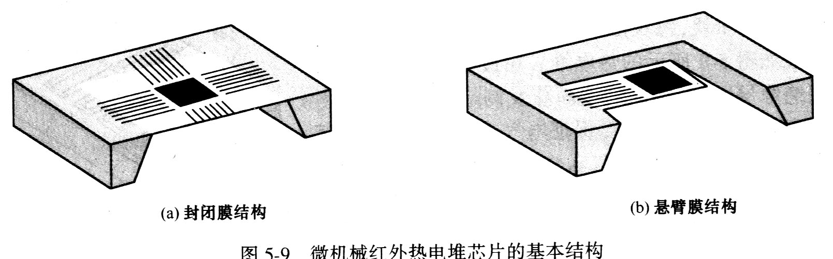
微机械红外热电堆探测器
高的灵敏度，宽松的工作环境与非常宽的频谱响应；
与标准 IC 工艺兼容，成本低廉且适合批量生产

Slide 24
热释电器件
特点
响应电磁波谱范围宽，无须制冷
宽频率响应： 3×10⁻⁵ ~ 10⁻⁴ s
探测率高
敏感面大，不需外加电压
受环境温度变化影响小
器件强度和可靠性高，制造容易
受外界震动影响
只响应变化的辐射

Slide 25
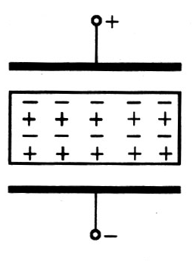
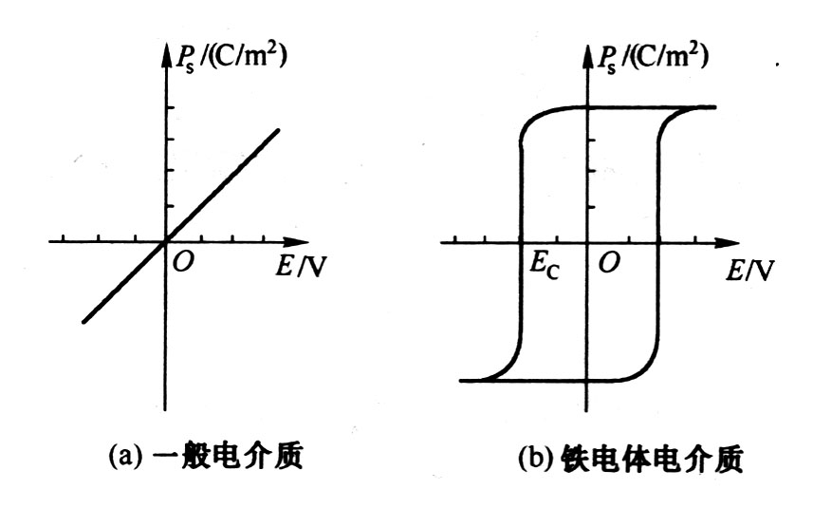
基本工作原理
热释电效应
P_{S}：自发极化强度，单位面积的电荷量
单畴极化
铁电体或热电-铁电体

Slide 26
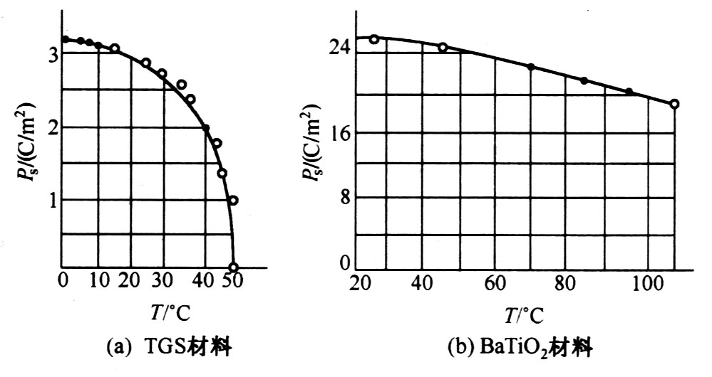
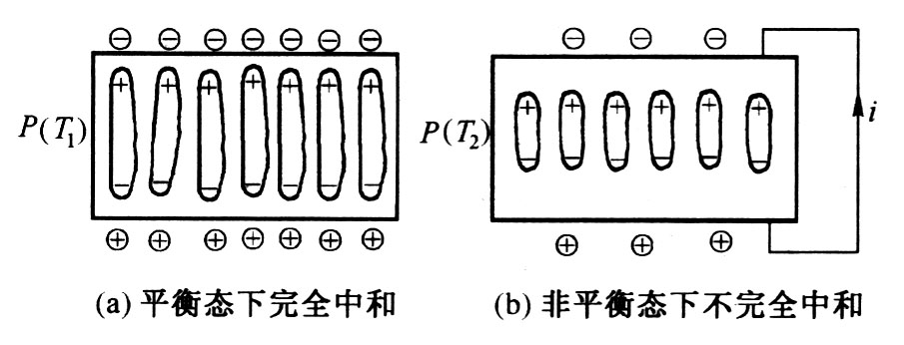
10⁻¹² s
居里温度
τ：1~1000 s

Slide 27
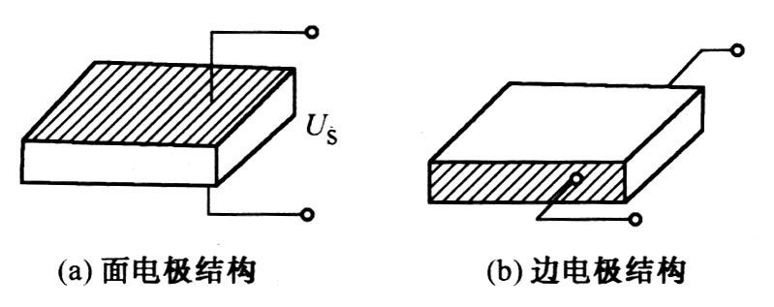
工作原理
γ：热释电系数

Slide 28
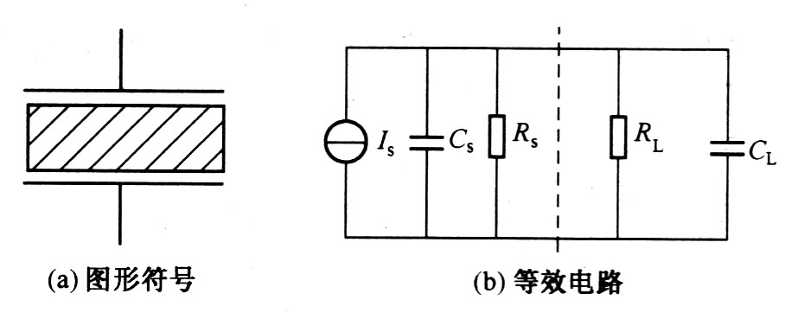

Slide 30
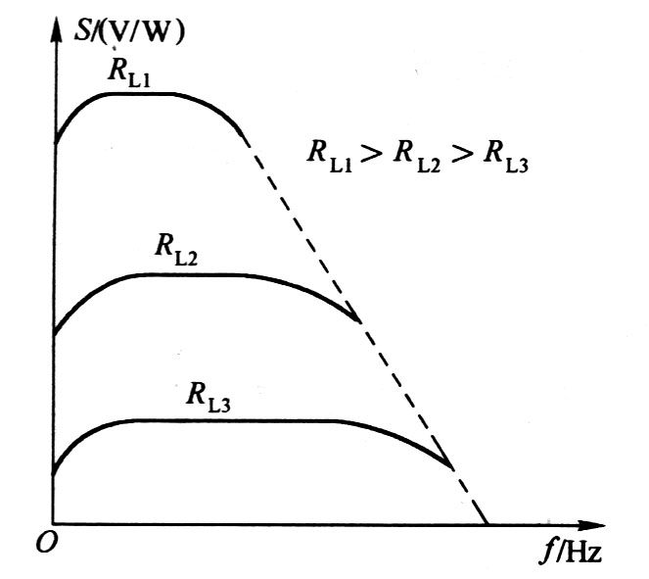
热释电器件的灵敏度
电压灵敏度
ω = 0 时, S_{v} = 0
低频时：
高频时：
中频时：

Slide 31
热释电器件的噪声
热噪声
放大器噪声

Slide 32
温度噪声
T_{N}：有效输入噪声温度

Slide 33
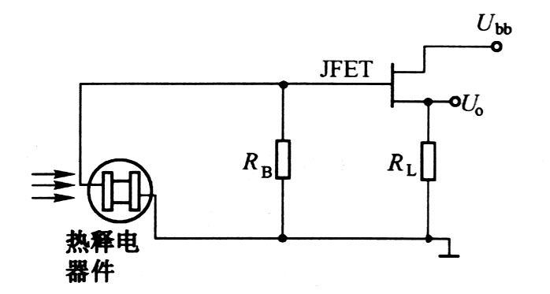
热释电探测器的阻抗特性：纯容性

Slide 34
热释电器件的类型
硫酸三甘肽晶体 TGS
热释电系数大
光谱响应宽
频率响应较高
水溶性，物理化学性能不稳定
居里温度低
铌酸锶钡 SBN
居里温度高
物理化学性能稳定
热释电系数大

Slide 35
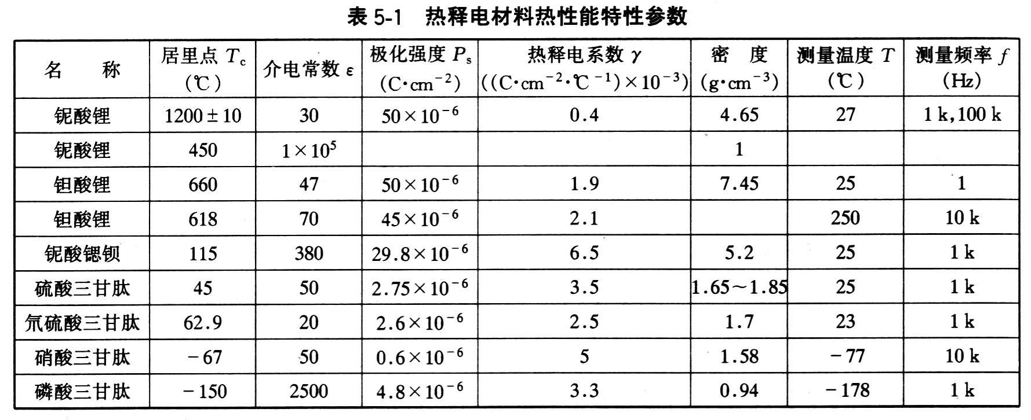
钽酸锂 LiTaO₃
居里温度很高，适于高温应用
物理化学性能稳定
响应快，高速测量

Slide 36
